Slide 2
سبعة في ظل الله تعالى ص35
الكفاية العامة: القراءة
الكفاية الخاصة: 2-1 (أحدد الغرض من النصوص)
2-4

Slide 3
أقرأ الحديث الشريف قراءةً جهريةً صحيحةً متصلةً معبرةً عن المعنى.
ص35
عن أبي هريرة رضي الله عنه عن النبي صلى الله عليه وسلم قال: "سبعة يظلهم الله في ظله يوم لا ظل إلا ظله: الإمام العادل، وشاب نشأ في عبادة الله، ورجل قلبه معلق في المساجد، ورجلان تحابا في الله اجتمعا عليه وتفرقا عليه، ورجل دعته امرأة ذات منصب وجمال، فقال إني أخاف الله، ورجل تصدق بصدقة فأخفاها حتى لا تعلم شماله ما تنفق يمينه، ورجل ذكر الله خاليا ففاضت عيناه".

Slide 4
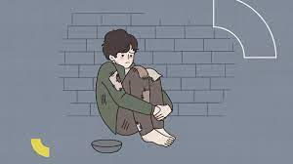
أتحدث عن الرحمة بالفقراء والمساكين بلغة سليمة مترابطة.

Slide 5
أقرأ الحديث الشريف قراءةً جهريةً صحيحةً متصلةً معبرةً عن المعنى.
قال رسول الله – صلى الله عليه وسلم - : " الـراحِمون يَـرْحَمَهم الـرَحْمن ، ارْحَمُوا مَنْ في الأَرْضِ يَرْحَمَكُمْ من في السّماءِ " .

Slide 6
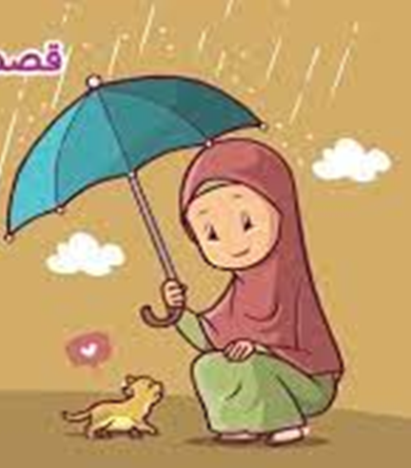
- إلام يدعونا الحديث الشريف السابق
يدعونا إلى اتصاف بالرحمة

Slide 7
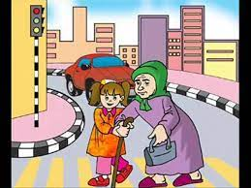
ما صور الرحمة من خلال صور معبرة .

Slide 8
أقرأ الحديث الشريف قراءةً جهريةً صحيحةً متصلةً معبرةً عن المعنى.
قال رسول الله – صلى الله عليه وسلم - : " الـراحِمون يَـرْحَمَهم الـرَحْمن ، ارحموا من في الأرض يرحمكم من في السماء " .

Slide 9
مفاتيح الغرض
بيان أهمية
الدعوة إلى
تسليط الضوء

Slide 10
أبين الغرض الرئيس من الحديث الشريف.
الدعوة إلى الرحمة .

Slide 11
أكمل الفراغات التالية بتصريفات كلمة (صدق): 1-................. صفة حميدة يجب التحلي بها . 2 -.................علاقة إنسانية مميزة 3- لقب الرسول الله صلى الله عليه وسلم ...................... 3-................. تدفع البلاء .
الصدق
الصداقة
بالصادق
صدقة

